Slide 1
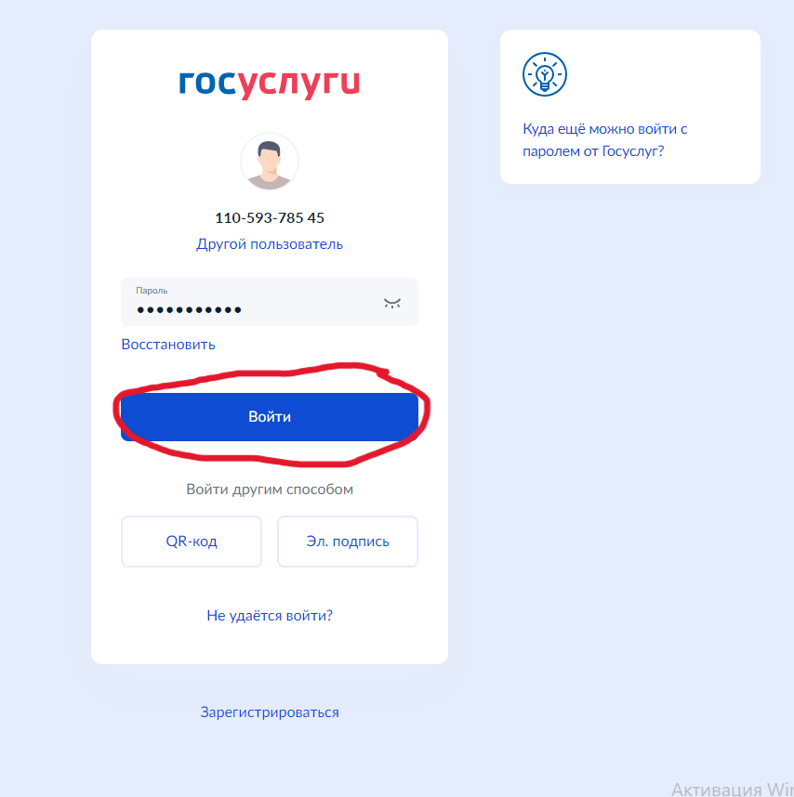
Госуслуги → логин и пароль

Slide 2
Код подтверждения

Slide 3
Профиль участника

Slide 4
Документы и данные

Slide 5
Знак отличия ГТО

Slide 6
Портал ГТО

Slide 7
Личный кабинет

Slide 8
Вход через ЕСИА

Slide 9
УИН

Slide 10
Подтверждение

Slide 11
ПРОФИЛЬ УЧАСТНИКА

